Slide 1
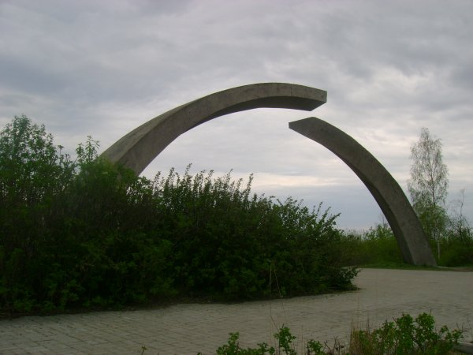
Внеклассное мероприятие разработана Яруллиной Р.Р.-зав. библиотекой СОШ№32
Дорога жизни
И та , что сегодня прощается с милым, -
Пусть боль свою в силу она переплавит.
Мы детям клянемся, клянемся могилам,
Что нас покориться никто не заставит!

Slide 2
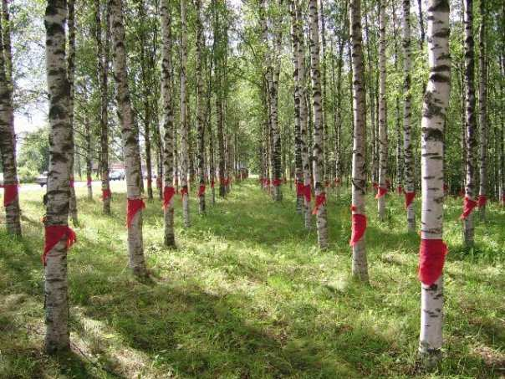
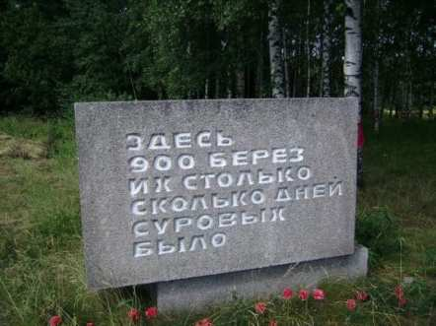

Внеклассное мероприятие разработана Яруллиной Р.Р.-зав. библиотекой СОШ№32

Slide 3

Внеклассное мероприятие разработана Яруллиной Р.Р.-зав. библиотекой СОШ№32

Slide 4
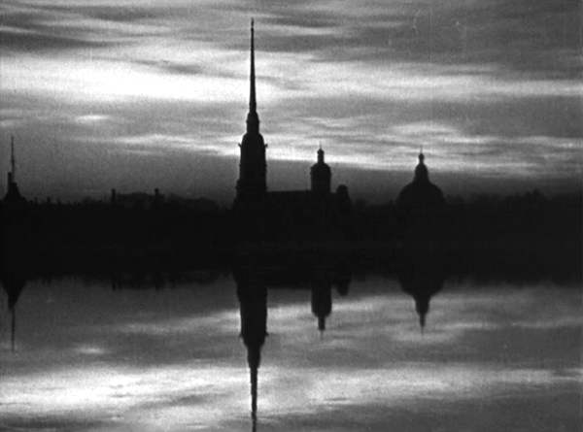
Внеклассное мероприятие разработана Яруллиной Р.Р.-зав. библиотекой СОШ№32
Ленинград – колыбель боевых и трудовых традиций. Один из крупнейших политических, экономических, научных и культурных центров.
Основан Петром I в 1703 году

Slide 5
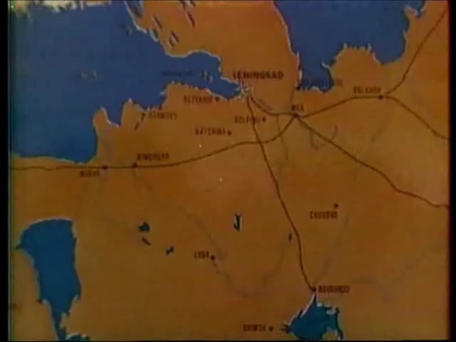
Внеклассное мероприятие разработана Яруллиной Р.Р.-зав. библиотекой СОШ№32

Slide 6

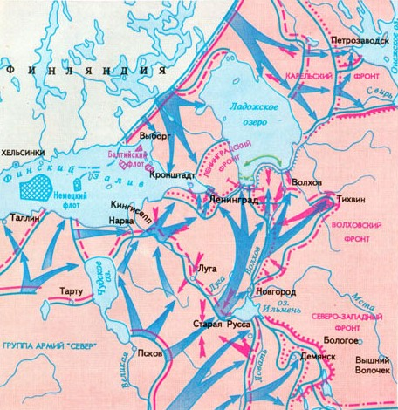
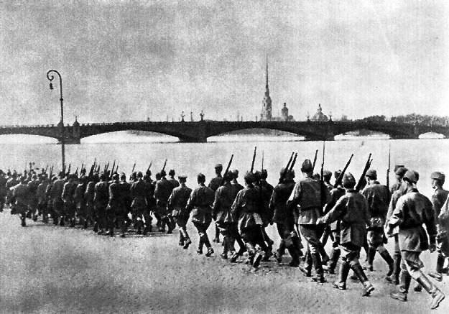
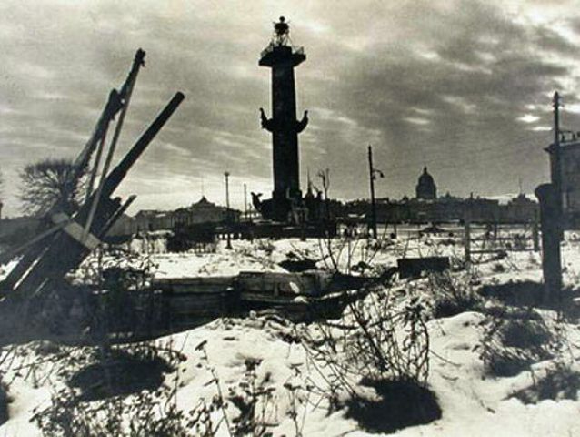
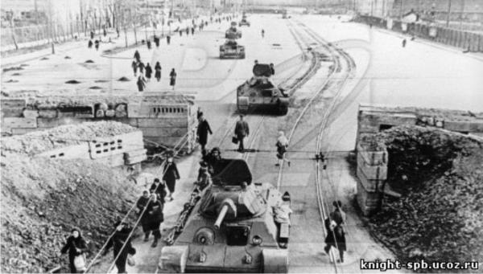
Внеклассное мероприятие разработана Яруллиной Р.Р.-зав. библиотекой СОШ№32
8 сентября 1941 года – 27 января 1944 года
900 дневная блокада Ленинграда
570 дотов и дзотов;
94 км. вырыто противотанковых рвов;
160 км. сооружено эскарпов;
15 км лесных завалов.

Slide 7
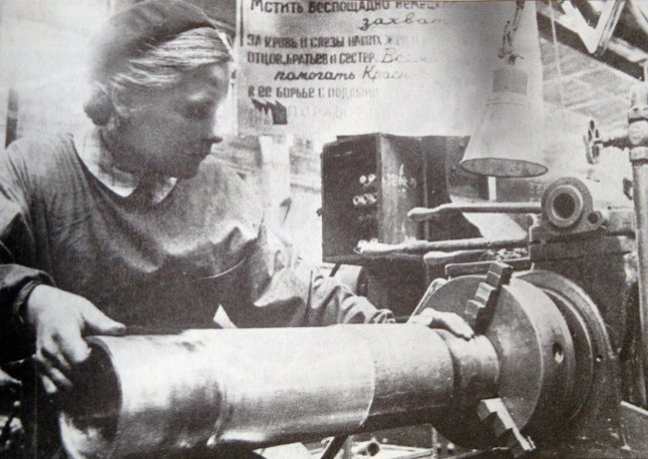
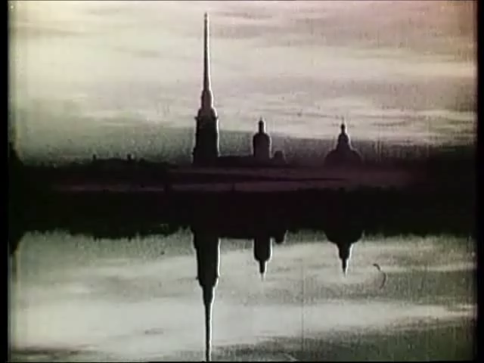
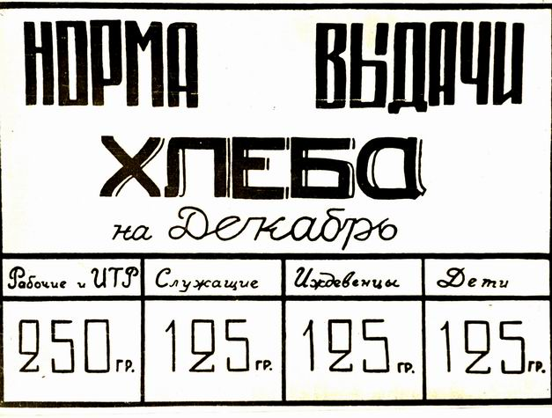
Внеклассное мероприятие разработана Яруллиной Р.Р.-зав. библиотекой СОШ№32
Было выпущено:
713 танков,
480 бронемашин,
58 бронепоездов,
13 тысяч орудий и минометов,
свыше 3 млн. снарядов и мин,
около 40 тыс. авиа бомб.

Slide 8
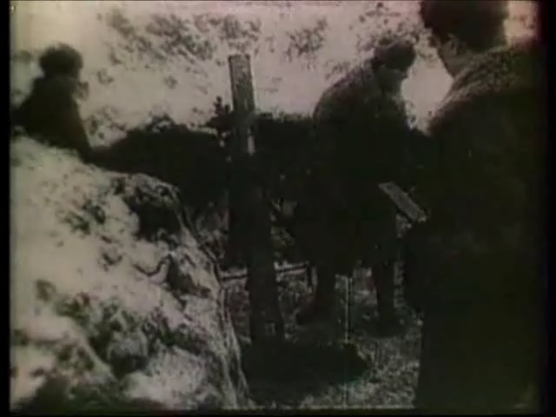
Внеклассное мероприятие разработана Яруллиной Р.Р.-зав. библиотекой СОШ№32
Ноябрь 1941 год – умерло 11 тыс.человек;
Декабрь 1941 год – 53 тыс. человек;
Январь- - февраль – 200 тыс. человек.

Slide 9
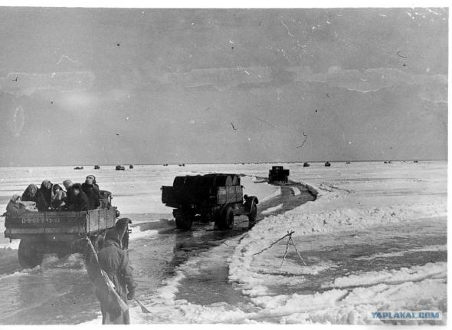
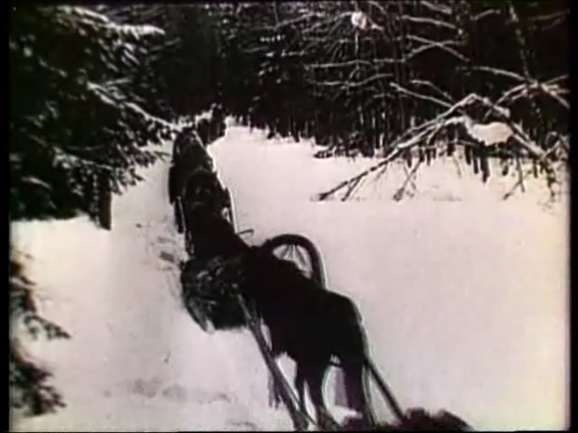
Внеклассное мероприятие разработана Яруллиной Р.Р.-зав. библиотекой СОШ№32
Длина «Дороги жизни» - 308 км.
Перевезено груза – 1615 тыс. тонн
Эвакуировано – 1376 тыс. человек
Длина трубопровода – 35 км.

Slide 10
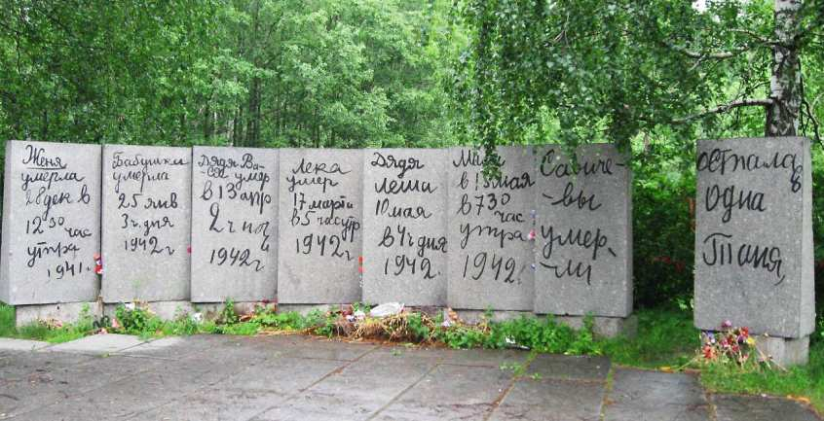
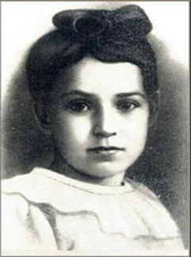
Внеклассное мероприятие разработана Яруллиной Р.Р.-зав. библиотекой СОШ№32

Slide 11
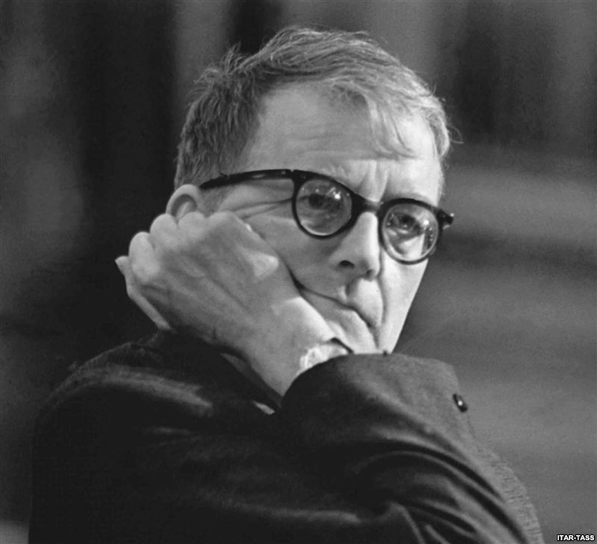
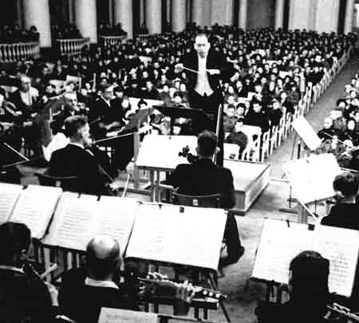
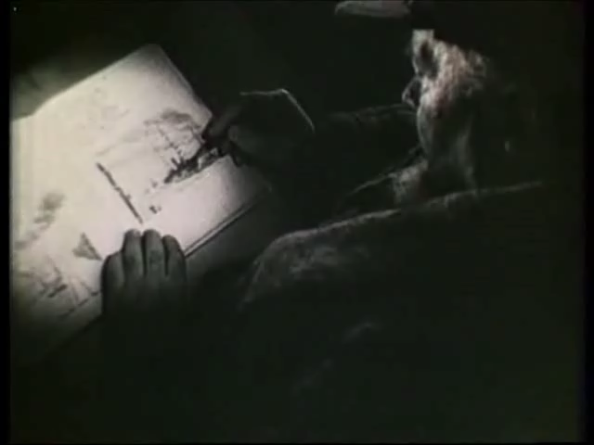
Внеклассное мероприятие разработана Яруллиной Р.Р.-зав. библиотекой СОШ№32
Дмитрий Шостакович

Slide 12
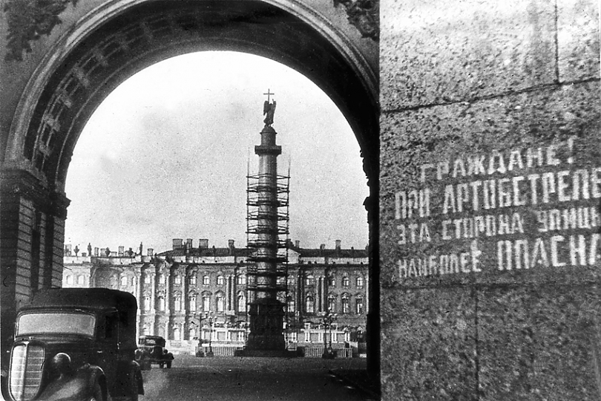
Внеклассное мероприятие разработана Яруллиной Р.Р.-зав. библиотекой СОШ№32
Привели в порядок более 12 тысяч дворов,
Очистили свыше 3 млн. кв. метров улиц, площадей, набережных,
Вывезли 1 млн. тонн мусора.

Slide 13
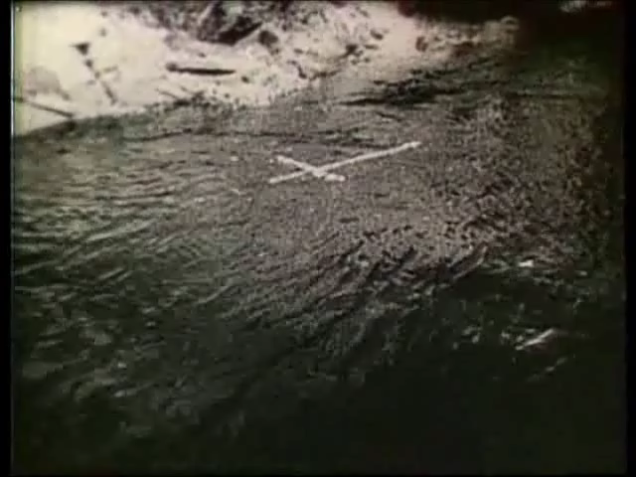
Внеклассное мероприятие разработана Яруллиной Р.Р.-зав. библиотекой СОШ№32

Slide 14
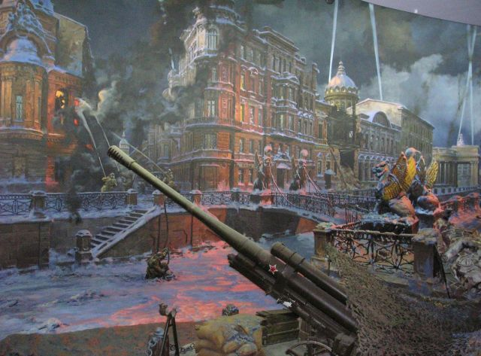
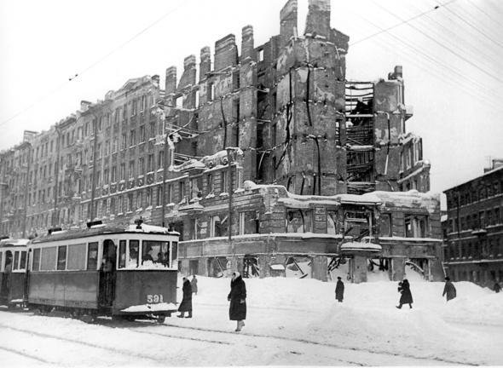
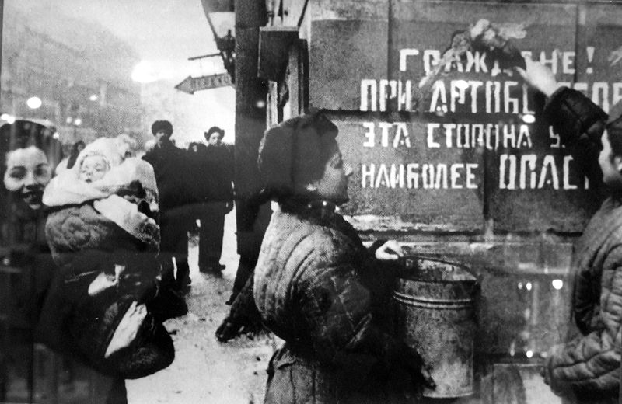
Внеклассное мероприятие разработана Яруллиной Р.Р.-зав. библиотекой СОШ№32

Slide 15
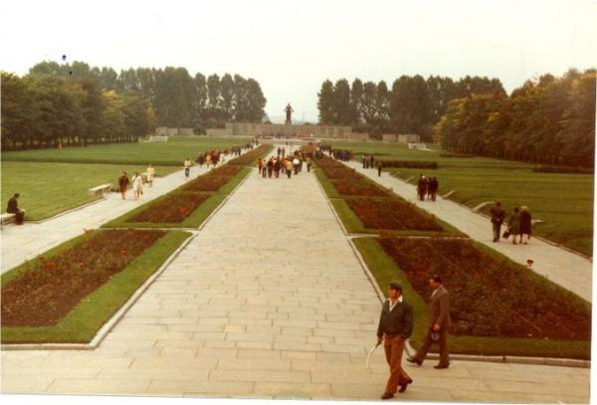
Внеклассное мероприятие разработана Яруллиной Р.Р.-зав. библиотекой СОШ№32
1 млн. 200 тысяч
погибло в блокадном Ленинграде

Slide 16
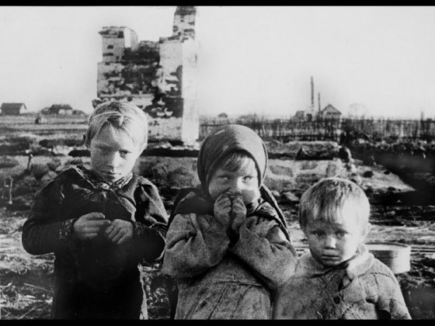
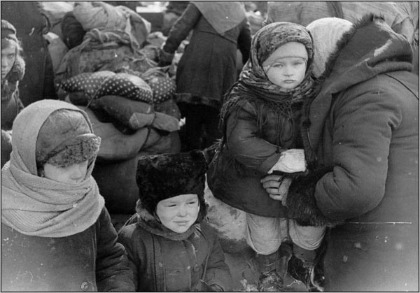
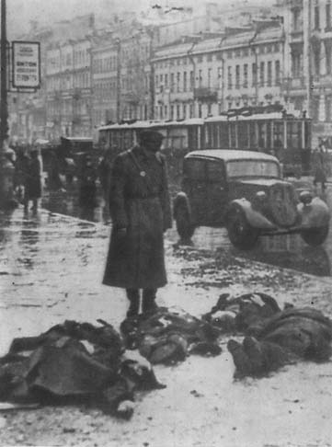
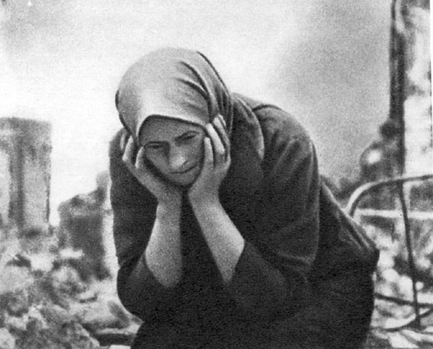
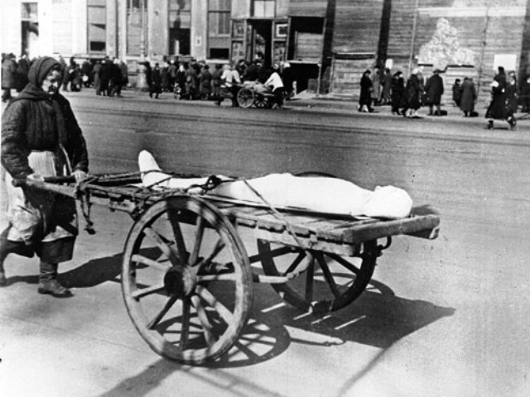
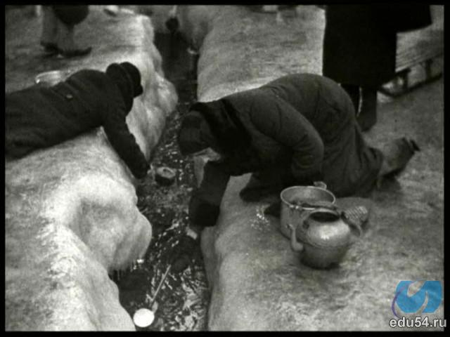
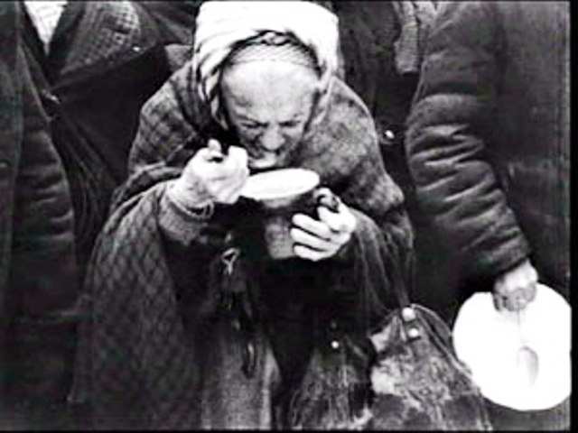
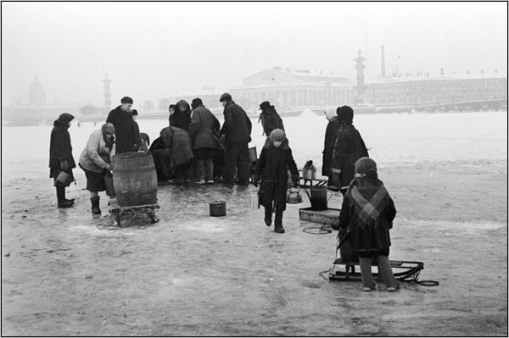
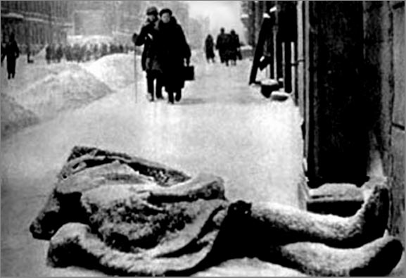
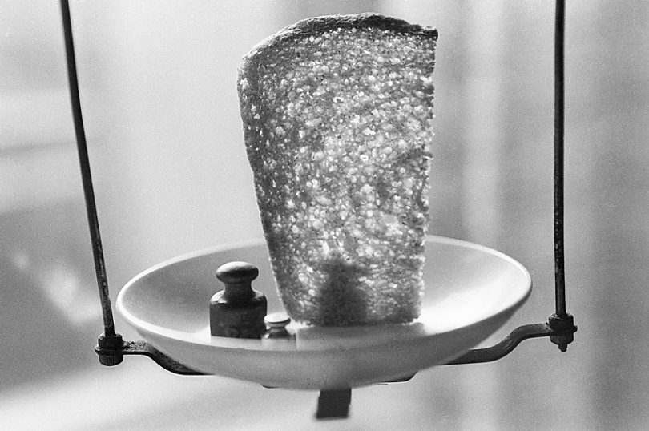
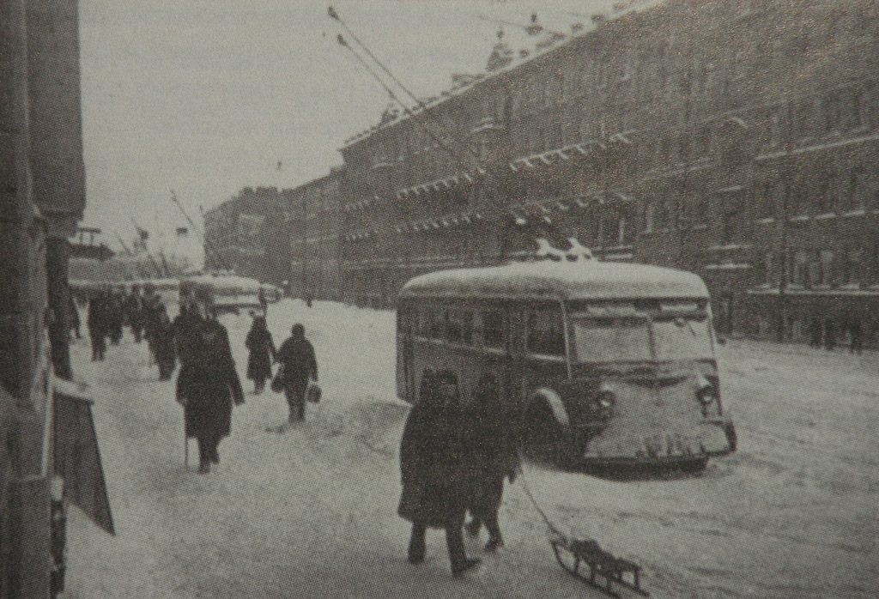
Внеклассное мероприятие разработана Яруллиной Р.Р.-зав. библиотекой СОШ№32

Slide 17
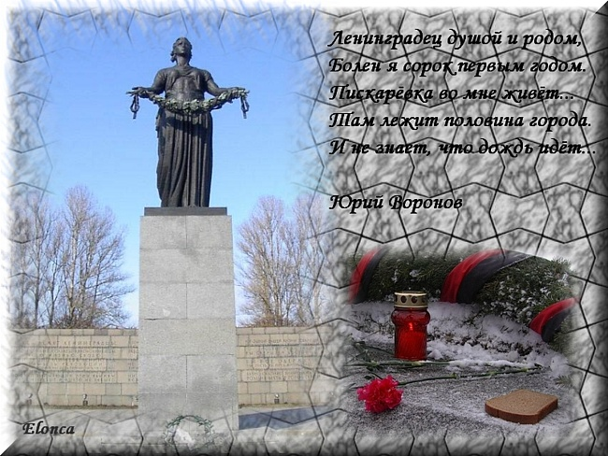
Внеклассное мероприятие разработана Яруллиной Р.Р.-зав. библиотекой СОШ№32

